Slide 1
OpenCV Nhận dạng khuôn mặt

Slide 2
Haar Cascade Classifier
Haar Cascade là một phương pháp nhận dạng đặc trưng dựa trên máy học (machine learning).
Được phát triển bởi các nhà nghiên cứu Viola và Jones vào năm 2001.
Dựa trên việc sử dụng cQác "Haar-like features" (các đặc trưng giống như Haar), là các kích thước và hình dạng khác nhau.
Haar-like features có thể được sử dụng để nhận dạng các đối tượng cụ thể trong hình ảnh.

Slide 3
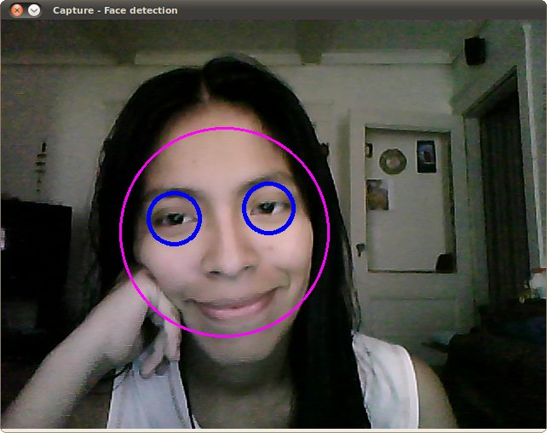
Haar Cascade Classifier
https://docs.opencv.org/3.4/db/d28/tutorial_cascade_classifier.html

Slide 4
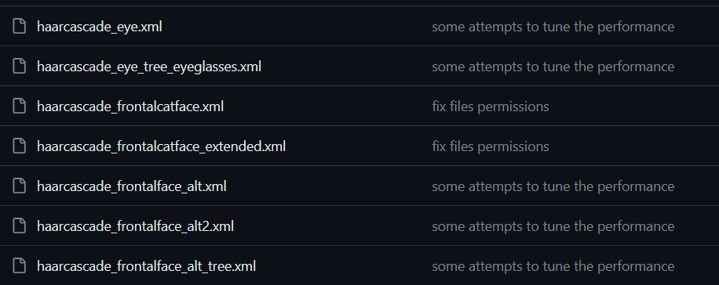
Download
https://github.com/opencv/opencv/tree/master/data/haarcascades

Slide 5
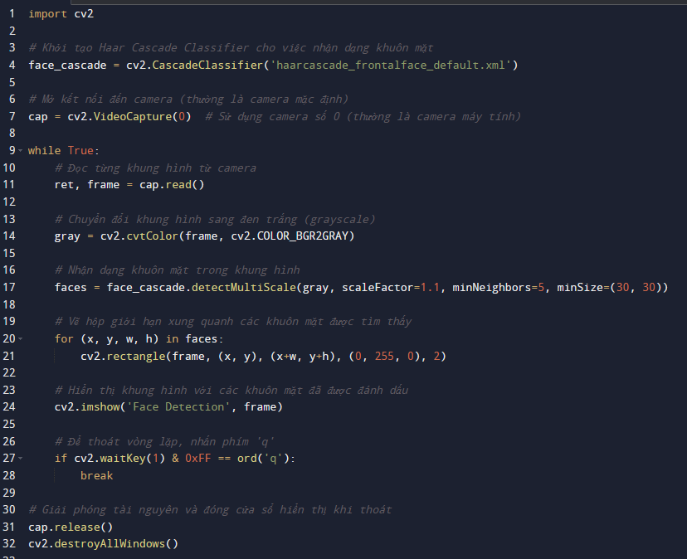
Thực hành
Notes:
import cv2
# Khởi tạo Haar Cascade Classifier cho việc nhận dạng khuôn mặt
face_cascade = cv2.CascadeClassifier('haarcascade_frontalface_default.xml')
# Đọc hình ảnh đầu vào
image = cv2.imread('your_image.jpg')
# Chuyển đổi hình ảnh sang đen trắng (grayscale)
gray = cv2.cvtColor(image, cv2.COLOR_BGR2GRAY)
# Nhận dạng khuôn mặt trong hình ảnh
faces = face_cascade.detectMultiScale(gray, scaleFactor=1.1, minNeighbors=5, minSize=(30, 30))
# Vẽ hộp giới hạn xung quanh các khuôn mặt được tìm thấy
for (x, y, w, h) in faces:
cv2.rectangle(image, (x, y), (x+w, y+h), (0, 255, 0), 2)
# Hiển thị hình ảnh với các khuôn mặt đã được đánh dấu
cv2.imshow('Detected Faces', image)
# Đợi người dùng nhấn một phím bất kỳ để thoát
cv2.waitKey(0)
# Đóng các cửa sổ hiển thị
cv2.destroyAllWindows()

Slide 6
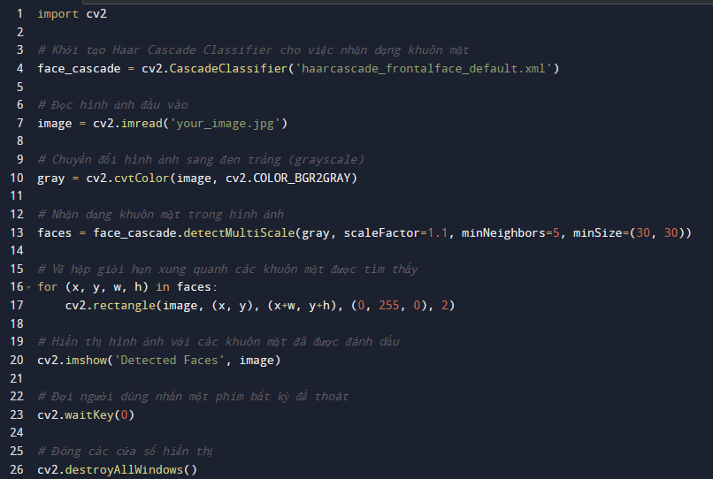
Thực hành

